Slide 1
TRF: Studiebeurzen

Slide 2


Slide 3
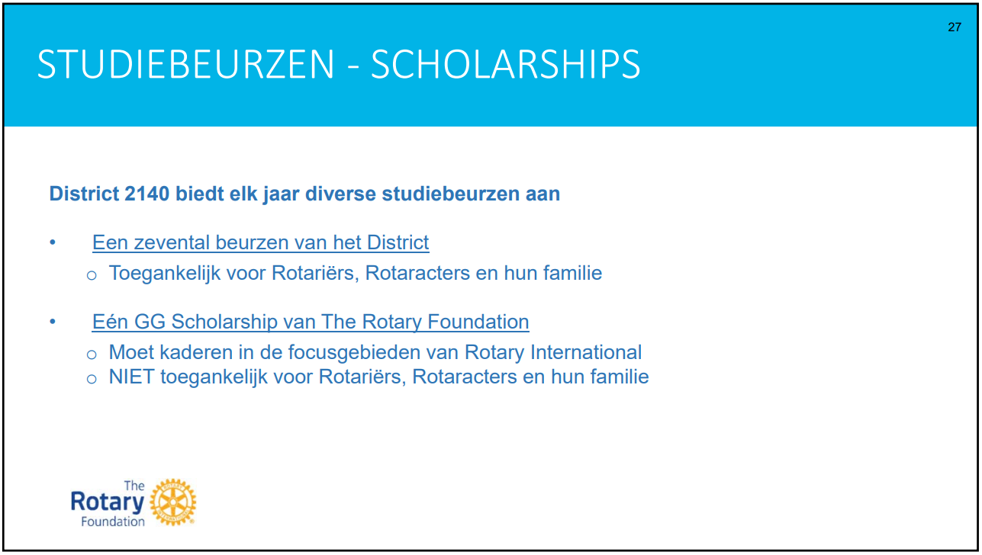

Slide 4
Studiebeurzen - scholarships
District 2140 biedt diverse studiebeurzen aan
voor het Rotary jaar 2022-2023 / studie in academiejaar 2023-2024
        Een zevental beurzen van het District
            Gefinancierd door D2140
            Het globale budget bedraagt € 58.000
            De beslissing ligt bij het district
        Eén GG Scholarship van de Rotary Foundation
              Gefinancierd door het wereldfonds
              Regels en beslissing door het district en TRF
              Beurs van $ 30.000

Slide 5
Enkele belangrijke voorwaarden
De kandidaten moeten in het bezit zijn van een master of professionele bachelor
De kandidaat (m/v) woont en/of verblijft en/of studeert in het District 2140 sinds
tenminste 5 jaar, en beheerst de Nederlandse taal
Type studie: één bijkomend studiejaar ( type master of een studie die leidt tot een
aanvullend diploma) aan een instituut in het buitenland
De kandidaat is reeds aanvaard door dat instituut

Slide 6
Andere mogelijkheden:
  Beurs voor de vrede “Rotary Peace Fellowship” – academiejaar 2023-2024
  Rotary Scholarship for Water and Sanitation at IHE Delft –Nederland – academiejaar 2022-2023
Meer informatie tijdens de Grant Management Seminaries

Slide 7
Oproep:
  Maak de mogelijkheden van studiebeurzen bekend
  Identificeer potentiële goede kandidaten
  (ook suggesties voor juryleden zijn welkom)
Verantwoordelijken voor de Studiebeurzen D2140 (2022-2023)
  Voorzitter Marion Huibrechts marion.huibrechts@skynet.be
  Secretaris Nele Houben nele.houben@skynet.be
  Co-secretaris Wilfried Odeurs w.odeurs@telenet.be

